Slide 1
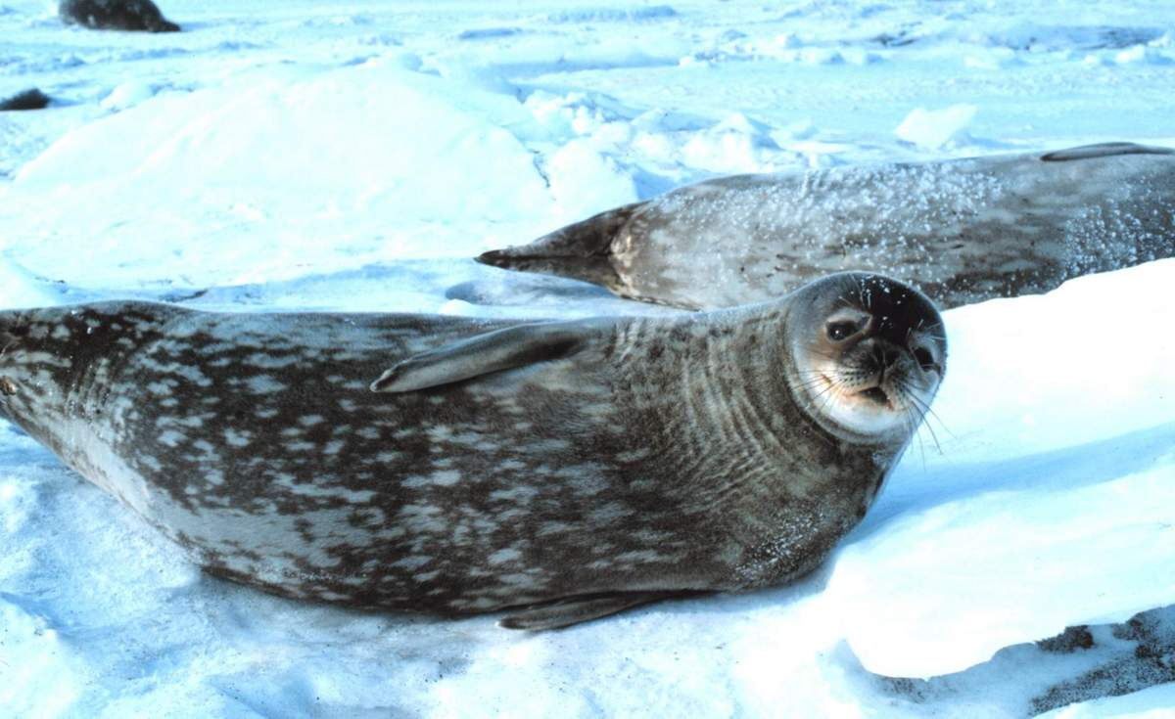
Закономірності впливу екологічних чинників на організми та їхні угрупування

Slide 2

Пригадайте!
1. Що таке аутекологія?
2. Що таке аутекологічні дослідження?
3. Що таке екологічні чинники?
4. Яке значення екологічних чинників?
5. Назвіть основні групи екологічних чинників.
6. Наведіть приклади абіотичних біотичних та антропічних чинників.

Slide 3
Загальна реакція організмів на вплив екологічних чинників
Прояв чинників виявляється в зміні життєдіяльності організмів
В діапазоні дії чинників виокремлюють певні зони:
зона нормальної життєдіяльності (оптимуму) | - значення чинника, що є найсприятливішим для життєдіяльності організму ( спостерігається ріст і розмноження). Охоплює діапазон від нижнього песимуму (екологічного мінімуму) до верхнього песимуму (екологічного максимуму)
зона пригнічення (стресова, песимуму) | - значення чинника, при якому організми зберігають життєдіяльність, але не ростуть й не розмножуються; що більше відхиляється значення чинника від оптимального, тим сильніше пригнічується життєдіяльність особин
зона екологічної валентності (діапазон (межі) витривалості) | - діапазон мінливості чинника, в межах якого можлива нормальна життєдіяльність. Розрізняють верхню і нижню межі витривалості

Slide 4
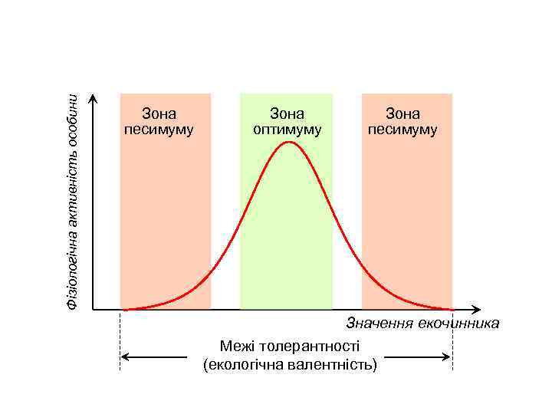
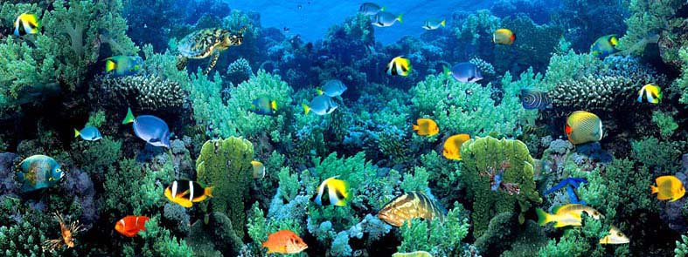
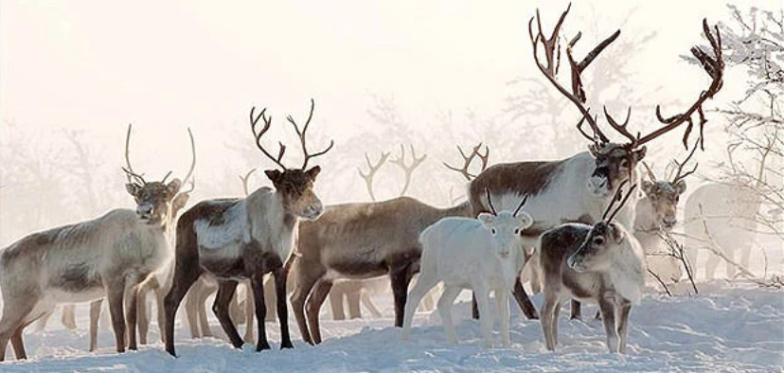
Загальна реакція організмів на вплив екологічних чинників
Екологічна валентність (екологічна толерантність) різних тварин різна
північні олені витримують коливання температури від -55˚С до +30˚С | тропічні корали гинуть в разі зміни температури на 5-6˚С
Схема дії екологічного чинника
Тропічні корали
Північні олені

Slide 5
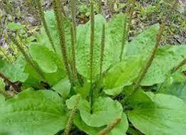
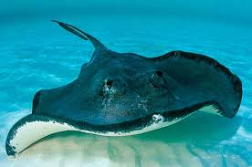
За екологічною валентністю організми поділяють на такі екологічні групи
Стенобіонти | Еврибіонти
організми, які можуть жити лише за дуже незначної зміни чинників середовища. високоспеціалізовані види, симбіонти, мешканці морських глибин, печер, лісів високогір'я. | організми, які можуть жити за значних змін екологічних чинників

Slide 6
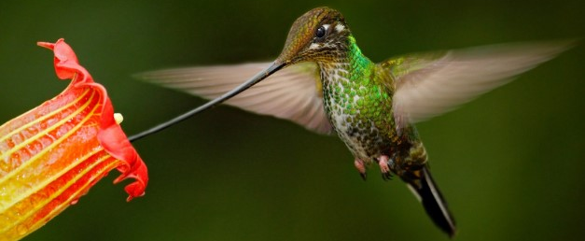
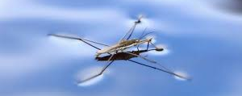
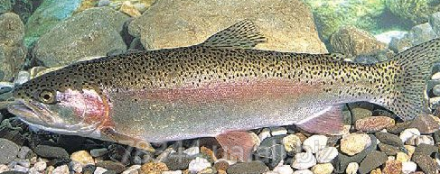
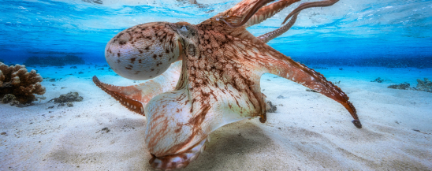
Стенобіонтні організми
Стенофаги | - живляться небагатьма видами корму | колібрі; осоїди; коала
Стенобати | - існування можливе тільки на певній глибині за певного тиску води | клопи-водомірки; глибоководні кальмари; риби-вудильники
Стенотерми | - пристосовані до відносно сталих температур довкілля і не витримують їх коливань | форель річкова трапляється в холодних гірських річках
Стеногали | - витримують незначні зміни ступеня солоності середовища | головоногі молюски; карась; видра річкова

Slide 7
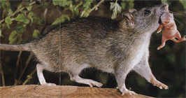
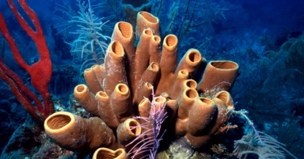
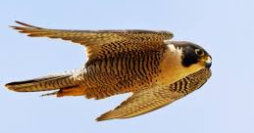
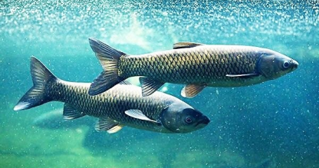
Еврибіонтні організми
Еврифаги | - живляться різноманітною рослинною й тваринною їжею | пацюк сірий; тарган рудий; свиня дика; бурий ведмідь
Еврибати | - мають широкий діапазон вертикального поширення, витримують значні коливання тиску води | губки; голкошкірі; кити
Евритерми | - пристосовані до значних коливань температур середовища | сокіл-сапсан; вовк сірий; сосна звичайна
Евригали | - витримують значні зміни ступеня солоності середовища | прохідні риби; очерет звичайний

Slide 8
Основні закономірності впливу екологічних чинників
Чинники середовища впливають на організм не окремо, а в комплексі
Будь-яка реакція організму визначається дією багатьох чинників, при цьому інтегральна дія чинників не дорівнює сумарній дії окремих чинників, оскільки між ними відбуваються різного роду взаємодії:
монодомінантність | - пригнічення одного чинника іншим;
синергізм | - взаємне посилення декількох чинників;
антагонізм | - взаємне пригнічення декількох чинників
Взаємодію чинників відображено в законах сукупної дії та взаємокомпенсації екологічних чинників

Slide 9
Закони сукупної дії та взаємокомпенсації екологічних чинників
Закон сукупної дії екологічних чинників (закон ефективності чинників)
Закон взаємокомпенсації екологічних чинників
Закон обмежувального чинника
Закон оптимуму
Закон толерантності

Slide 10
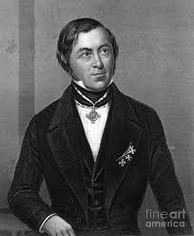
Закон сукупної дії екологічних чинників
закон ефективності чинників Мітчерліха-Бауле (1909)
У природі один екологічний чинник може впливати на інший, тому успіх виду в довкіллі залежить від взаємодії чинників
підвищена температура сприяє випаровуванню води, тварини важче витримують високі температури за значної вологості

Slide 11
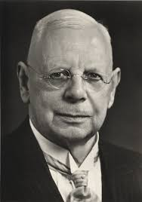
Закон взаємокомпенсації екологічних чинників
закон Е.Рюбеля (1930)
Відсутність або нестача деяких екологічних чинників можуть бути компенсовані іншими близькими чинникам
обмеженість світла у парнику може бути компенсована підвищенням концентрації СО₂;
підвищення температури повітря сприяє випаровуванню води;
зниження рівня освітленості зменшує потреби рослин у Цинку

Slide 12
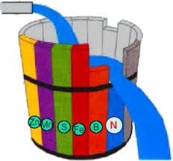
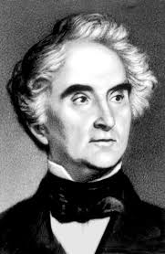
Закон обмежувального чинника
закон мінімуму Ю.Лібіха (1840)
Найбільшу лімітуючу дію на організм, популяцію або угрупування справляють ті життєво важливі чинники зовнішнього середовища, кількість (концентрація) яких близька до мінімального критичного рівня
найчастіше лімітуючими чинниками є температура, світло, тиск, біогенні речовини
якщо вміст певного хімічного елементу в ґрунті значно нижче потрібного мінімуму (для Фосфору – нижче 20% від потрібної норми, для Кальцію – нижче 50%), вирощування рослин певного виду неможливе

Slide 13
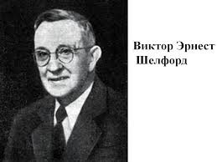
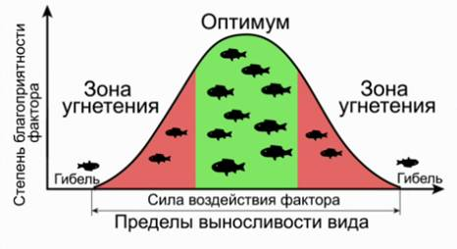
Закон толерантності
Закон Шелфорда (1913)
Лімітуючим чинником процвітання будь-якого організму (виду) в даному місцеіснуванні може бути як мінімум, так і максимум екологічного чинника, діапазон між якими визначає витривалість (толерантність) організму до даного чинника
Оптимум
Зона пригнічення
Зона пригнічення
Ступінь сприятливості фактора
Загибель
Загибель
Інтенсивність дії фактору
Межі витривалості виду

Slide 14
Висновки
Екологічна валентність (екологічна толерантність) - здатність організмів витримувати певну амплітуду коливань екологічних чинників
Екологічна валентність стено- та еврибіонтів виражається вузьким або широким діапазоном витривалості й розглядається як відносна реакція видів на деякі чинники середовища або на їх комплекс
Існування організмів певного виду в певному середовищі зумовлене взаємодією з цілим комплексом екологічних чинників, що діють згідно з певними закономірностями

Slide 15

Домашнє завдання
Опрацювати §36, стор. 138-139 (виконати завдання та відповідати на питання усно)

